Slide 1

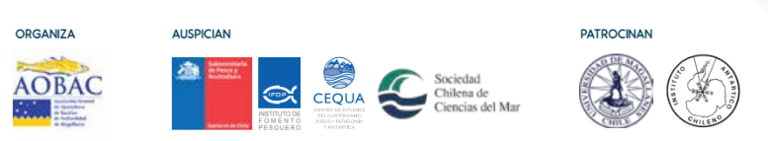
Conclusiones 1er Seminario Bacalao Magallanes 2015
“Llenando brechas de conocimiento y manejo pesquero sostenible del bacalao de profundidad”
Javier A. Díaz Ochoa
Dpto. de Ciencias y Recursos Naturales
Universidad de Magallanes

Slide 2

Taller Ciencia y Bacalao
Septiembre de 2015
J.A. Díaz Ochoa¹ & J. Holtheuer²
¹Universidad de Magallanes, ²Wildlife Conservation Society

Slide 3
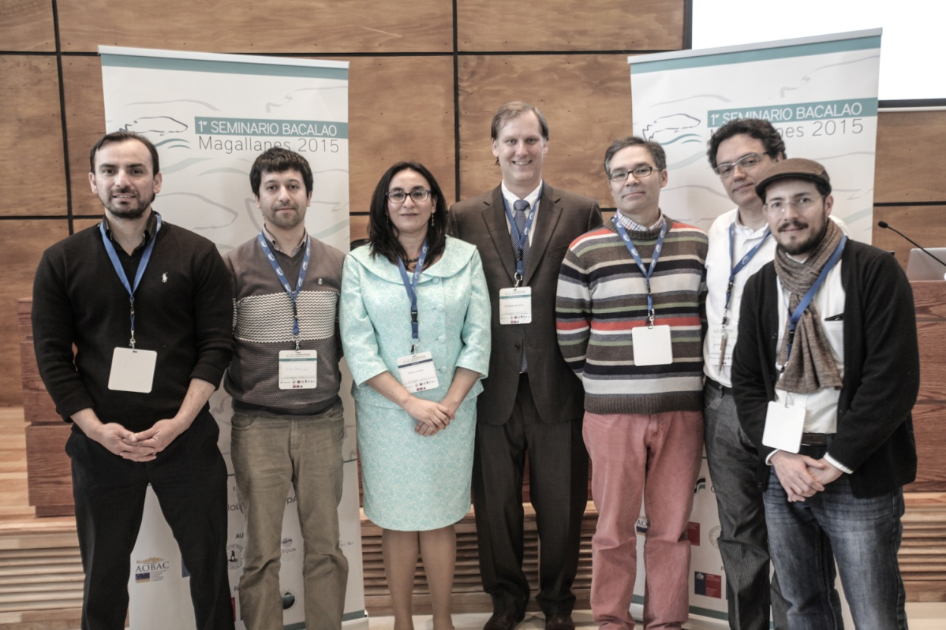
Objetivo General
Determinar y priorizar requerimientos de investigación para el manejo y explotación sustentable del bacalao

Slide 4
Presentar y discutir problemáticas y déficit de información en torno a la pesquería y su ecosistema
-CPUE
-Impacto de los mamíferos sobre la captura
-Ojiva de madurez
-Clave talla-edad “Otolitos – Escamas”
-Dinámica del recurso
-Uso y aplicación de la genética al manejo y evaluación de stock
-Otros (propuestas): Marcaje

Slide 5
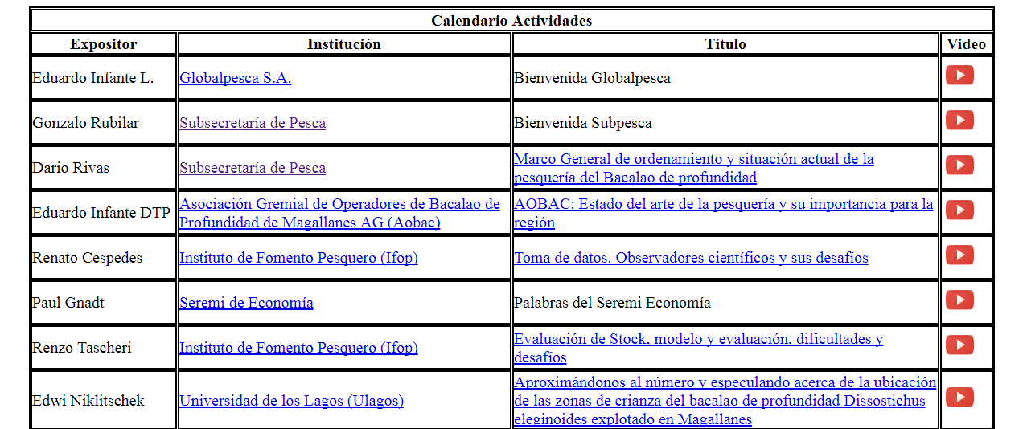

Slide 6
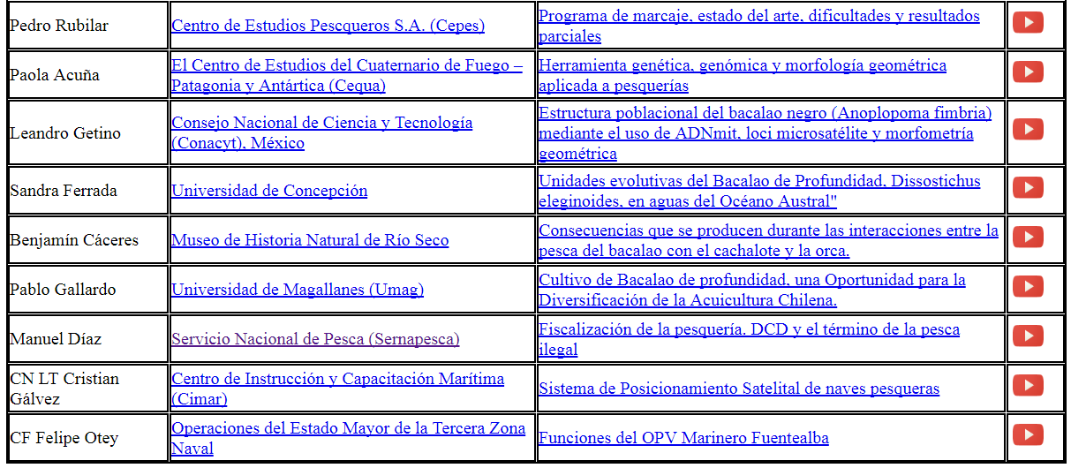

Slide 7
Resultados Taller

Slide 8
CPUE
  Problemas con series de tiempo cortas (artes de pesca diferentes; palangre y cachalotera, índice utilizado en Argentina. Series de pesca artesanal vs. Industrial)
  Interacción con mamíferos marinos (tasas de depredación)
  PROPUESTAS:
  (1)Realización de talleres específicos,
  (2) consecución de fondos para los monitoreos de la pesquería,
  (3) creación “base de conocimiento del bacalao”
  (4) establecimiento de un plan de evaluaciones de abundancia absoluta (independientes de la pesquería)
  PREGUNTAS:
    ¿Debe modificarse el esquema de toma de datos por parte de IFOP?, por tanto: ¿debe adaptarse la necesidad de información a nuevas fuentes y tipos de datos?
    ¿Qué variables nuevas deben recolectarse rutinariamente?
    ¿Trabajo con universidades? (¿tesis de grado?)
    ¿Colaboración con la industria?

Slide 9
Impacto de los mamíferos sobre la captura
  Taller para marzo de 2016 (COLTO- CCAMLR, Pta. Arenas –restringido)
  Reforzamiento del monitoreo (censo de la flota), entrenamiento a tripulantes para toma de datos (e.g. identificación de especies), ¿cuáles son las variables a considerar?→Formularios
  Apoyo de la Sociedad Chilena de Ciencias del Mar (asesoría)
  Dinámica de los mamíferos (fotografías) →historia de avistamientos (grupos matriarcales, morfotipos) y su relación con la depredación (entrenamiento a observadores ya se ha comenzado)

Slide 10
Ojiva de madurez
  FIP en preparación los términos de referencia (TTR)
  Coordinar estudios de madurez y áreas de desove en el sector sur en conjunto con Inidep (realización simultánea con Argentina)
  Estimación de ojivas “espacialmente explícitas” (por áreas geográficas)
  Es necesario elegir cuál es la “mejor” curva de madurez u ojiva (los modelos son muy sensibles a esta entrada)

Slide 11

  Publicación de dos artículos científicos en los Anales del Instituto de la Patagonia (Universidad de Magallanes)

Slide 12
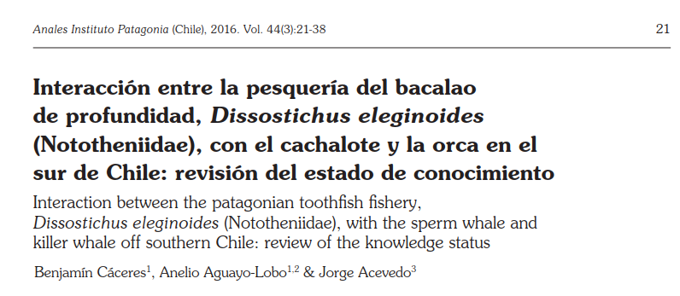
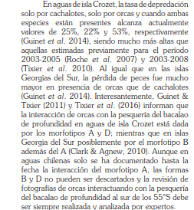
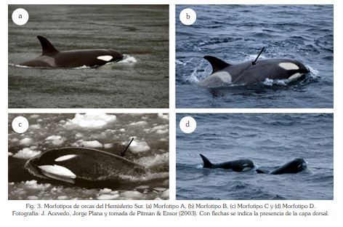
Orcinus orca, Linnaeus, 1758

Slide 13
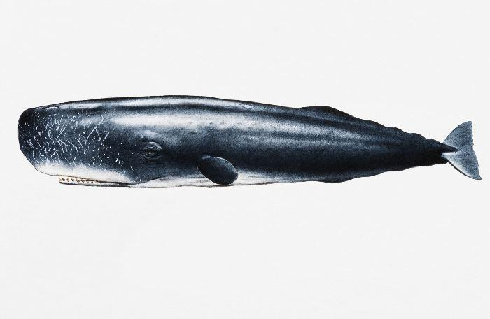
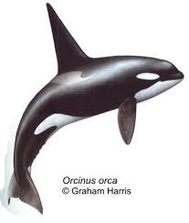
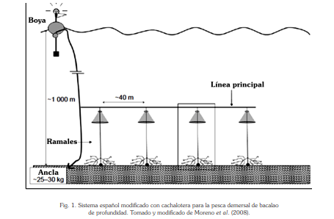
Orcinus orca
Medidas de mitigación requieren mayor conocimiento del comportamiento de estos mamíferos
Cooperación Subpesca y la Industria Pesquera
Physeter catodon

Slide 14
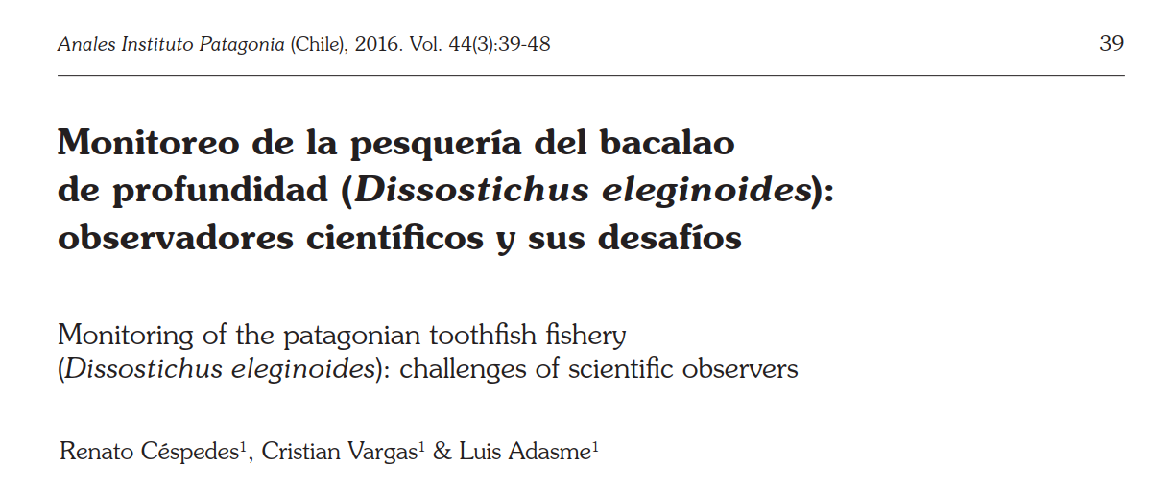
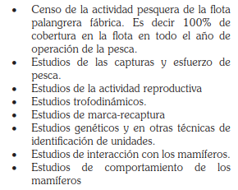

DESAFÍOS

Slide 15
  MONITOREO DE LA PESQUERÍA
  Se toman datos biológico pesqueros recolectados al sur de los 47°S desde los años 1990
  Programa de monitoreo se ha ido adaptando a la creciente demanda de información nueva (e.g. para evaluación de stock y toma de decisiones)
  Observadores científicos: Desafíos adicionales relacionados con la interacción con mamíferos marinos y la cuantificación de los descartes
  No basta con embarcar observadores, se hace necesario fortalecer la cooperación de los usuarios en la toma de datos pesqueros
  Revisión frecuente de los diferentes “campos pesqueros” (variables) registrados en los monitoreos para “representar la realidad (…) de la actividad de pesca y (…) reducir incertidumbres…En especial con respecto a la interacción pesca – mamíferos marinos

Slide 16
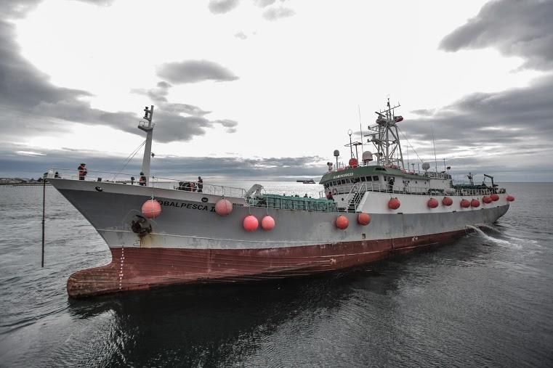
¡Gracias!

